Slide 1

Báo Cáo đồ án Môn PHÁT TRIỂN ỨNG DỤNG
TRƯỜNG ĐẠI HỌC CÔNG NGHIỆP
TP HỒ CHÍ MINH
KHOA CÔNG NGHỆ THÔNG TIN
Nhóm 1
ĐỀ TÀI :QUẢN LÍ BÁN HÀNG TẠI CỬA HÀNG QUẦN ÁO
Giáo viên hướng dẫn : Trần Thị Anh Thi

Slide 2

Danh sách các thành Viên nhóm 1
MSSV | Họ tên
20057371 | Võ Hồng Phúc
20053361 | Nguyễn Huỳnh Hương
20057651 | Phương Thị Lan Hương
20060351 | Phạm Việt Nhật

Slide 3
Nội dung chính
Tổng quan
Phân tích & Thiết kế
Hiện thực
Kiểm thử
Kết luận
Khởi nghiệp

Slide 4

I. Tổng quan

Slide 5
I. Tổng Quan
1. Mục tiêu
Đối với người lí cửa hàng:
Dễ dàng trong việc quản lí và tìm kiếm các sản phẩm, nhân viên, nhà cung cấp một cách nhanh chóng.
Hỗ trợ thống kê danh sách các sản phẩm bán chạy, tổng doanh thu của cửa hàng và của từng nhân viên.
Đối với nhân viên bán hàng:
Hỗ trợ quản lí và tìm kiếm nhanh các sản phẩm, tạo hóa đơn cho khách nhanh chóng.
Dễ dàng quản lí thông tin khách hàng và tạo tài khoản cho khách.

Slide 6
I. Tổng Quan
3. Yêu cầu chức năng
Ứng dụng hỗ trợ cho người quản lí :
Quản lí nhân viên.
Quản lí sản phẩm.
Quản lí nhà cung cấp.
Giúp cho quản lí có thể thống kê.
Ứng dụng hỗ trợ cho nhân viên bán hàng :
Quản lí khách hàng.
Phải tạo lập được các loại hóa đơn.
Nhân viên cũng có thể xem thống kê.

Slide 7
I. Tổng Quan
2. Yêu cầu phi chức năng
Hệ thống đăng nhập an toàn và bảo mật sử dụng database SQL Server.
Giao diện phần mềm đơn giản, thân thiện, dễ dùng.
Đảm bảo tính bảo mật.
Chức năng tìm kiếm đa dạng, dễ dàng.
…

Slide 8
Quy trình nghiệp vụ tạo hóa đơn và thanh toán
Khi khách hàng vào cửa hàng, khách sẽ tham quan ,tìm kiếm và lựa chọn những món đồ phù hợp.
Khi khách hàng đã lựa chọn được những món hàng ưng ý thì sẽ đem hàng đến quầy thu ngân để thanh toán.
Khi thanh toán, nhân viên cùng khách hàng sẽ được xem hàng có đúng như ý mình hoặc có lỗi từ NSX hay không trước khi thanh toán.
Khi đã xem xong sản phẩm, nếu có hư hỏng thì nhân viên có thể đem đổi sản phẩm giống, không thì khách hàng sẽ tiến hành thanh toán( bằng tiền mặt).
Sau khi thanh toán thành công trong vòng 24h nếu có hư hỏng (và đặc biệt còn mác nhãn hiệu) khách hàng có thể được trả hàng.

Slide 9
II. Phân tích & Thiết kế

Slide 10
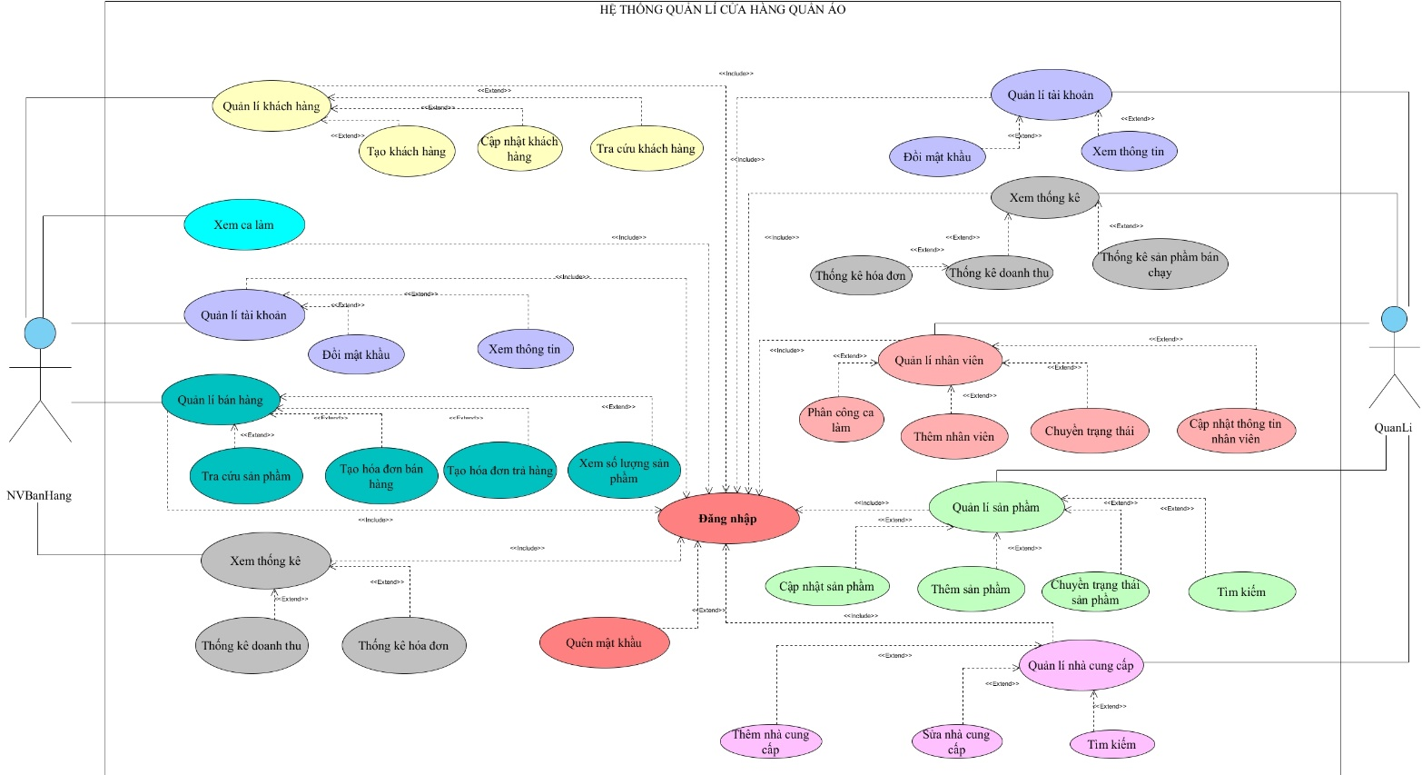
II. Phân tích & Thiết kế
1. Sơ đồ Use Case

Slide 11
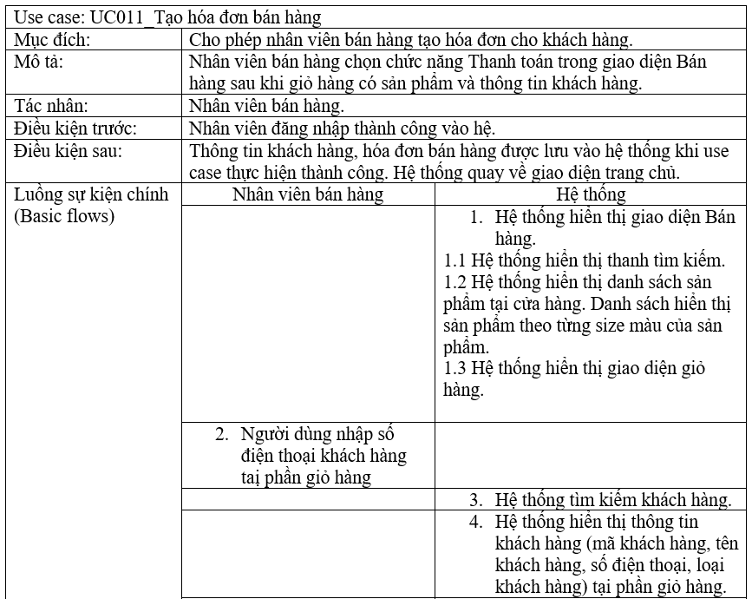
II. Phân tích & Thiết kế
2. Đặc tả Use Case

Slide 12
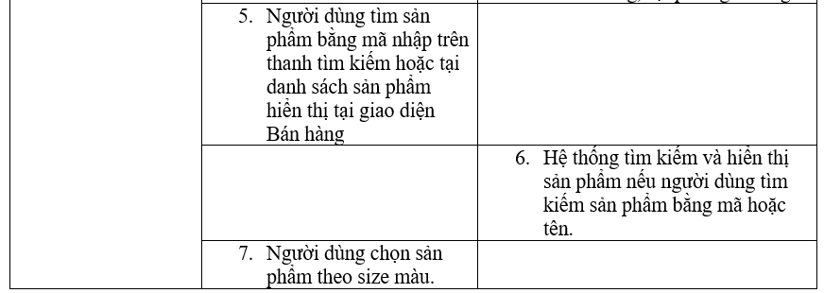
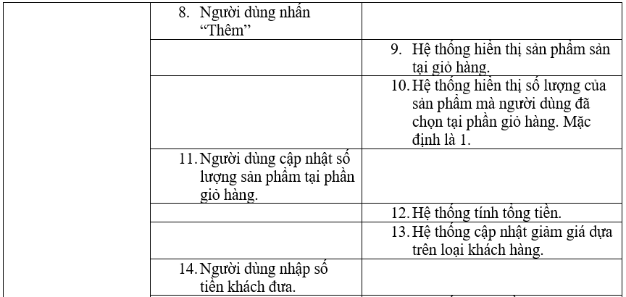
II. Phân tích & Thiết kế
2. Đặc tả Use Case

Slide 13
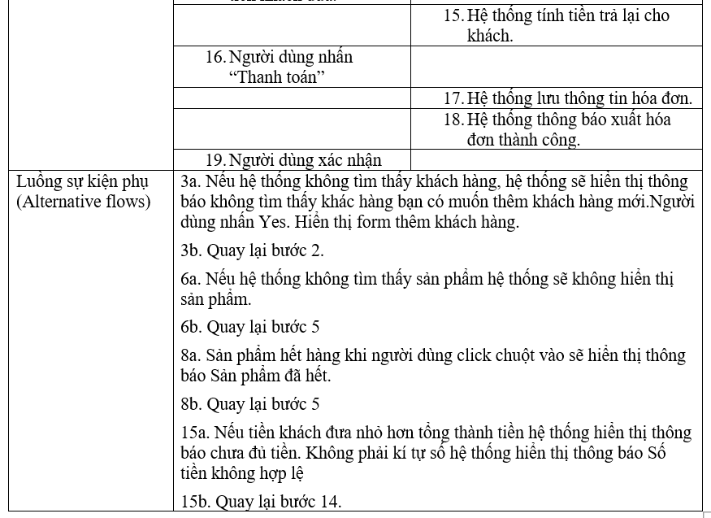
II. Phân tích & Thiết kế
2. Đặc tả Use Case

Slide 14
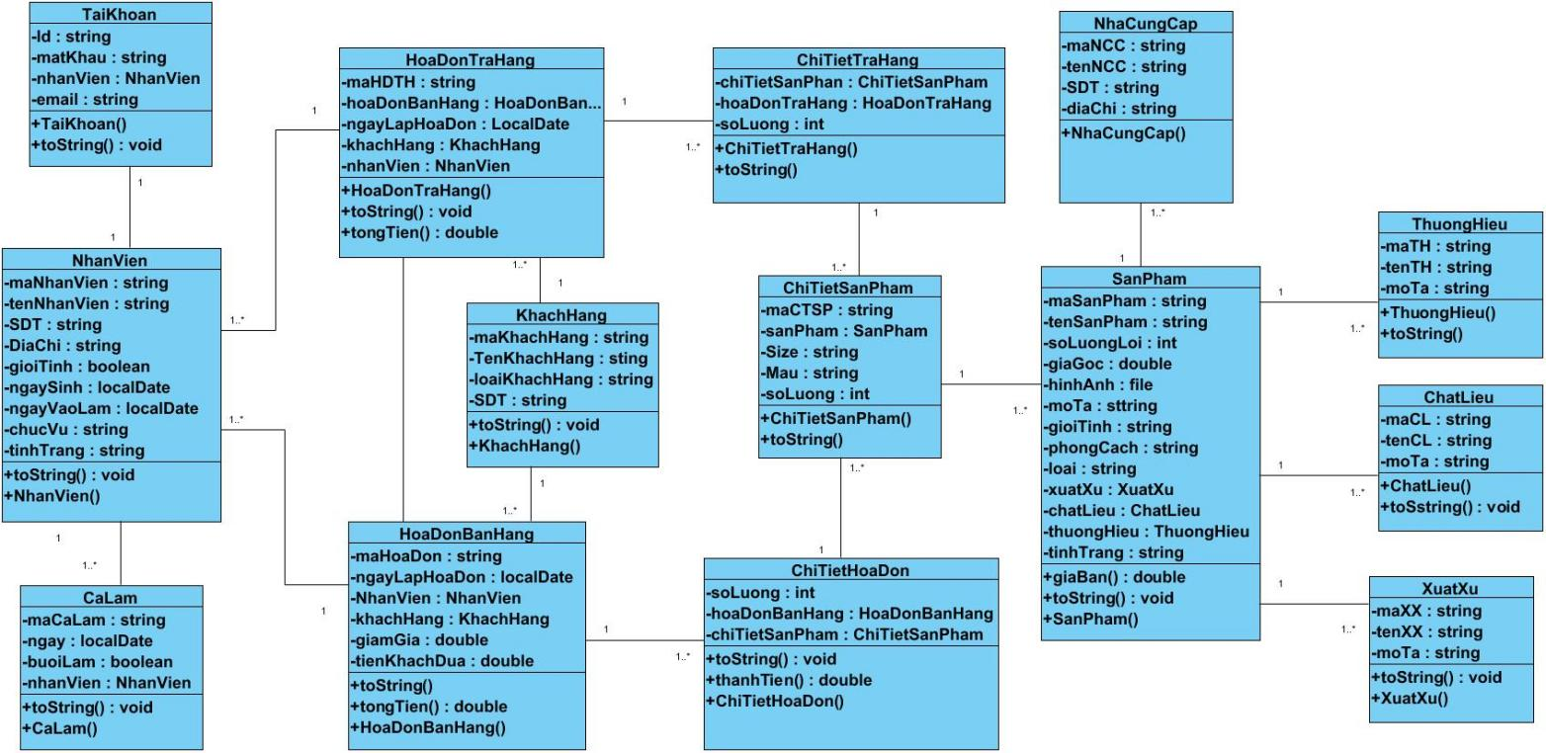
II. Phân tích & Thiết kế
3. Sơ đồ lớp

Slide 15
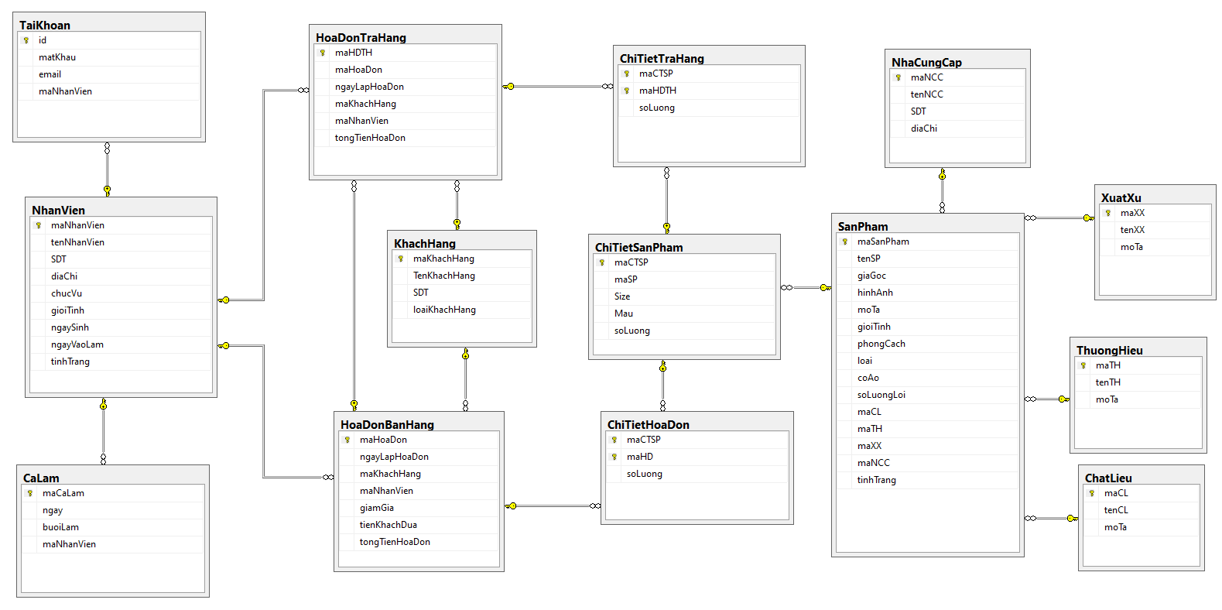
II. Phân tích & Thiết kế
4. Sơ đồ CSDL thiết kế trên SQL Server

Slide 16
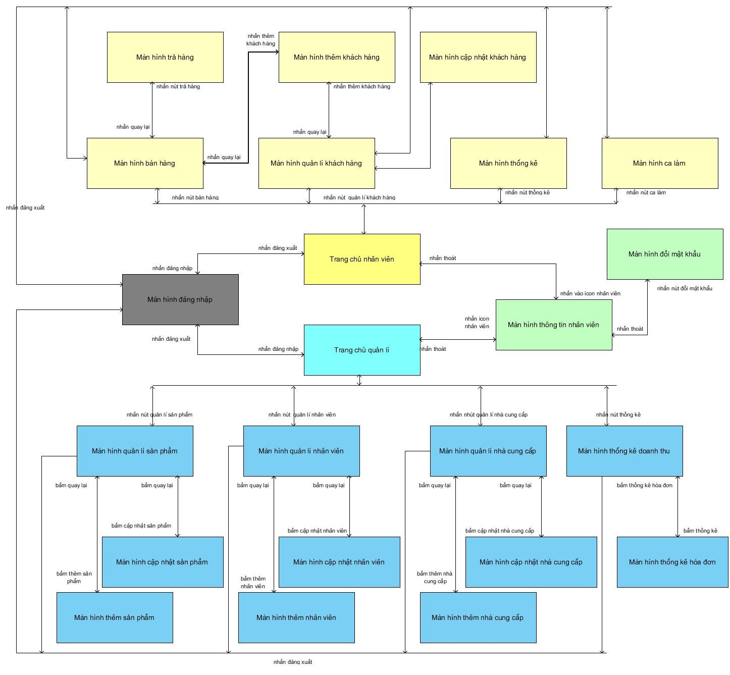
II. Phân tích & Thiết kế
5. Sơ đồ luồng màn hình

Slide 17
III. Hiện thực

Slide 18
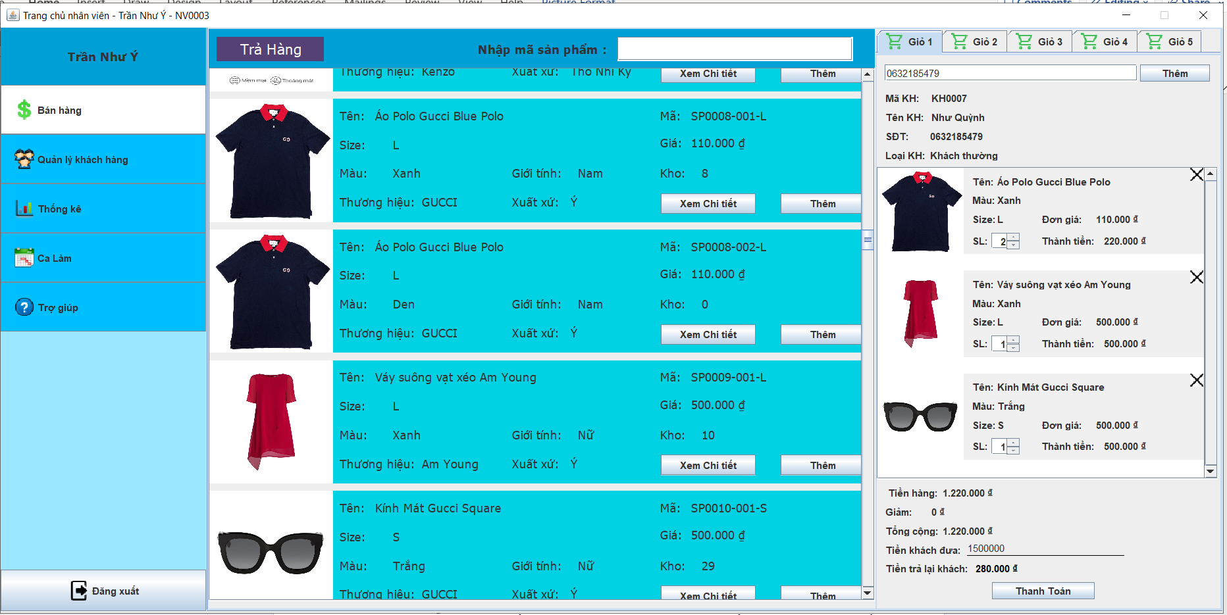
iii. Hiện thực
1. Màn hình bán hàng và tạo hóa đơn

Slide 19
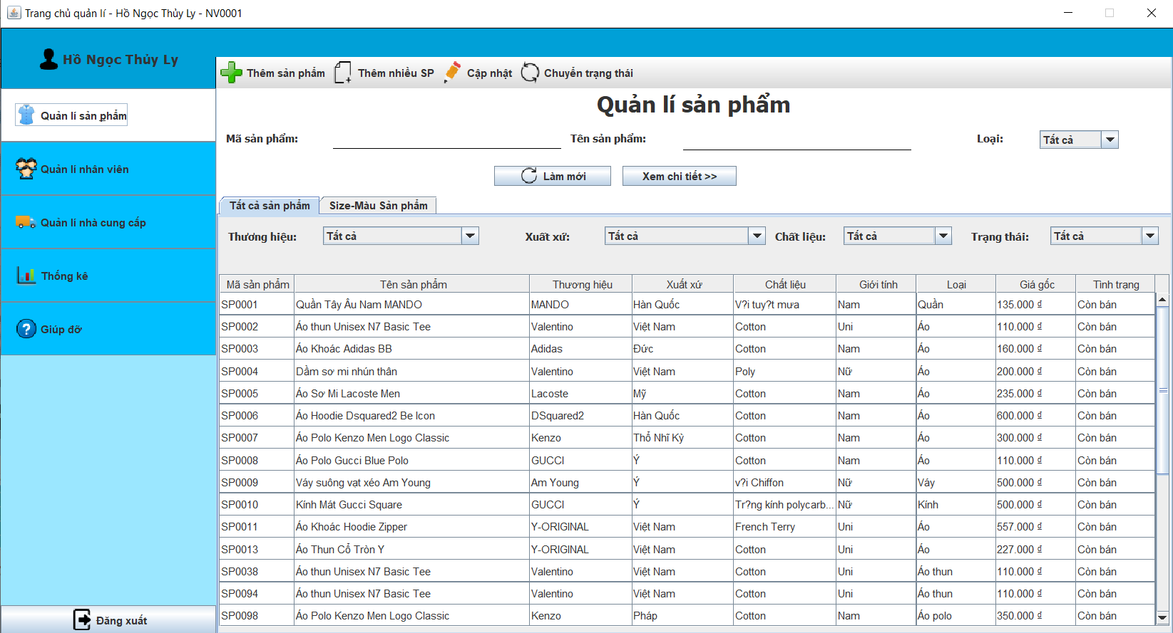
iii. Hiện thực
2. Màn hình quản lí sản phẩm

Slide 20
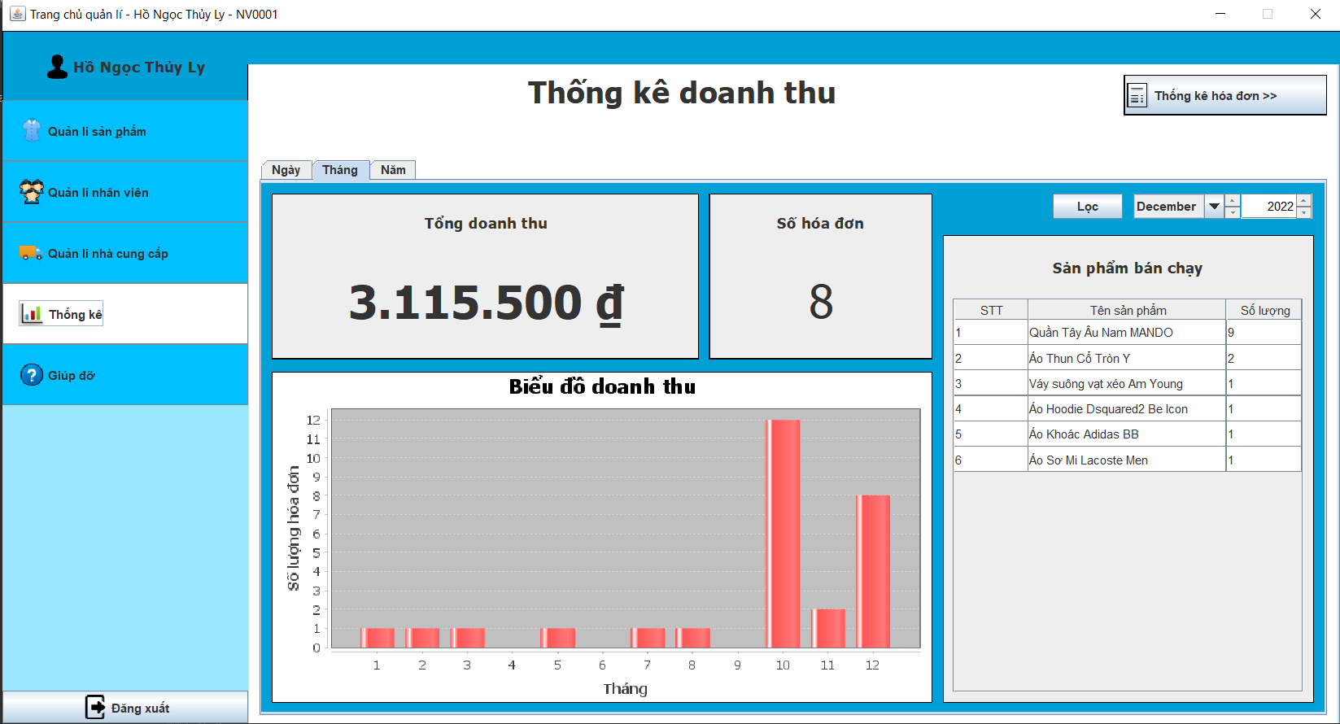
iii. Hiện thực
2. Màn hình xem thống kê

Slide 21
IV. Kiểm Thử

Slide 22
IV. Kiểm thử
Kết quả Test Report
Tổng số test case : 174
Số test case Pass : 166
Số test case Fail : 8

Slide 23
V. KẾT Luận

Slide 24
IV. Kết luận
1. Kết quả đạt được
Chức năng bán hàng và tạo hóa đơn
Chức năng quản lí khách hàng
Chức năng quản lí sản phẩm
Chức năng quản lí nhân viên
Chức năng thống kê
2. Kết quả chưa đạt được
Chức năng Lịch làm việc chưa hoàn chỉnh.
Chức năng phân công ca làm chưa hoàn chỉnh
Chưa có các chức năng quản lí sản phẩm lỗi

Slide 25
IV. Kết luận
3. Hướng phát triển
Thêm chức năng trả hàng cho nhà cung cấp.
Nâng cấp chức năng đổi sản phẩm theo size màu khác.
Thêm chức năng quản lí kho.
Cải thiện giao diện ứng dụng.

Slide 26
VI. Khởi Nghiệp

Slide 27
VI. Khởi Nghiệp
Kế hoạch: Thiết kế những phần mềm giúp rút ngắn thời gian triển khai, ứng dụng những nhiệm vụ, mục tiêu bán hàng ở lĩnh vực bán lẻ cho doanh nghiệp nhỏ.
Giá cho sản phẩm phần mềm là 2.400.000 VND/Năm
Nhân sự hiện tại là 4 người.
Kế hoạch kêu gọi đầu tư:
Đầu tiên, Vốn chủa chính mình
Huy động từ gia đình, người thân, bạn bè
Vay vốn ngân hàng

Slide 28
Thank you for your Attention

